Slide 1

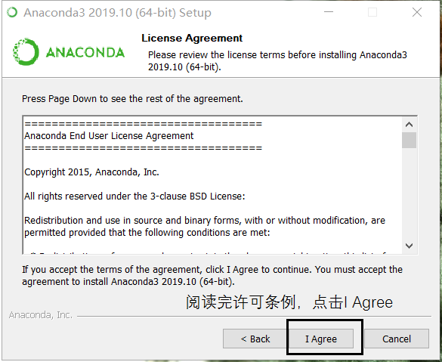

Slide 2
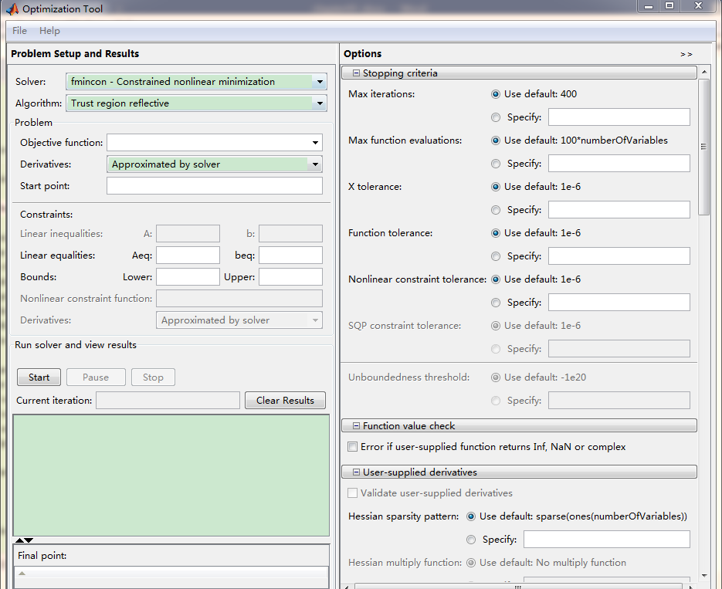
问题区：
设置问题目标函数、
约束条件和求解器、
求解算法等
设置区：
设置算法的具体细节，如终止条件、迭代次数、步长等
结果区：运行算法、得出结果

Slide 3




将输入设置为二维向量
将输入设置为两个自变量

Slide 4

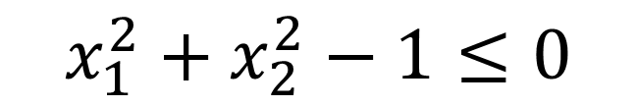
$$x_{1}^{2}+x_{2}^{2}−1≤0$$
必须化成小于等于0的形式，小于可以用负号得出
$$x_{1}^{2}+x_{2}^{2}≤1$$
没有化成小于等于0的形式

Slide 5
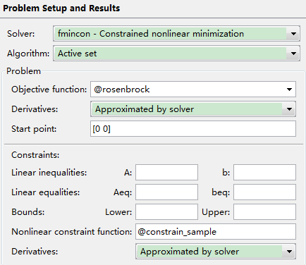
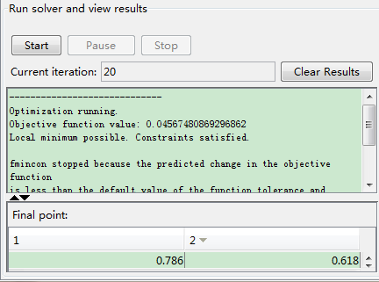
完成问题区的设置
查看结果区

Slide 6
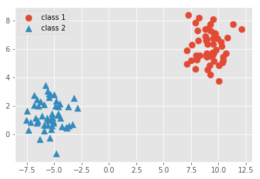
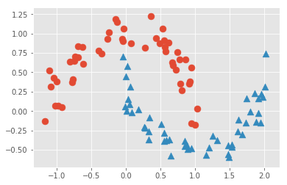
线性可分问题
线性不可分问题

Slide 7
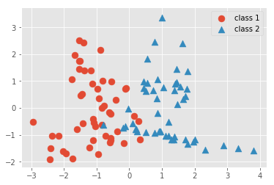
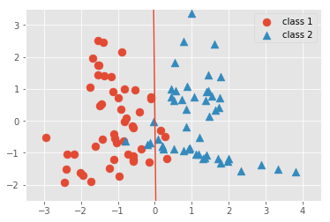
待分数据集
划分超平面

Slide 8
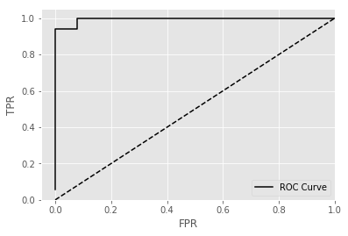
应选择该点所对应的阀值

Slide 9
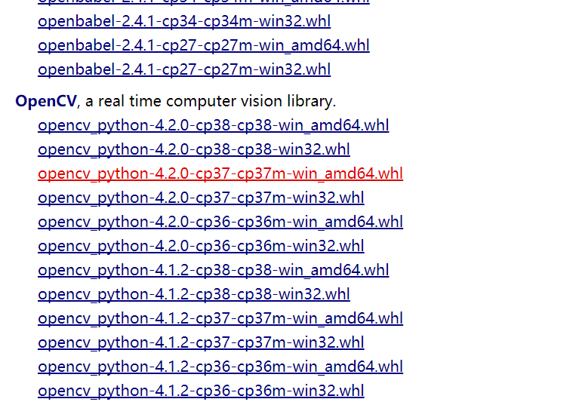
Python3.7对应cp37

Slide 10
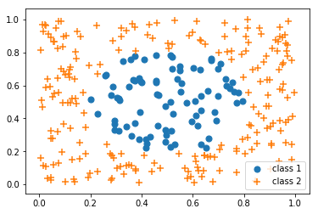
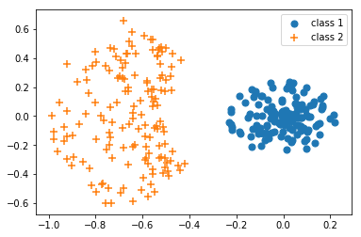
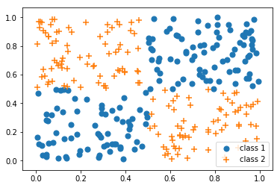
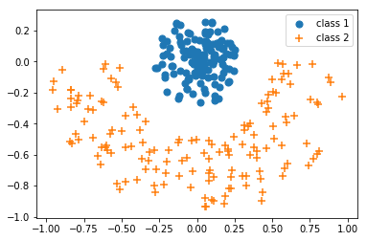
A
B
C
D

Slide 11
随机抽样
……
子(多)数类样本
多数类样本
少数类样本
组合
少数类样本
… 子训练集 …

Slide 12

… 子训练集 …
子模型_1
子模型_N
… 子模型 …
测试个体：
子模型_1
子模型_2
… …
子模型_N
综合考虑如：投票法等
OR

Slide 13
随机抽样
… 子训练集 …
……
子(多)数类样本
多数类样本
子模型_1
… 子模型 …
子模型_N
少数类样本
组合
少数类样本
1
2
… …
N
… 子训练集 …
测试个体
综合考虑：投票法等
OR
(a)
(b)

Slide 14
：少数类
：多数类
D
A
E
B
F
C
G

Slide 15
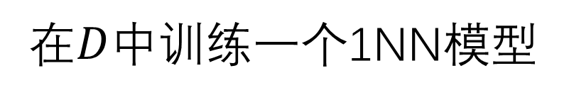
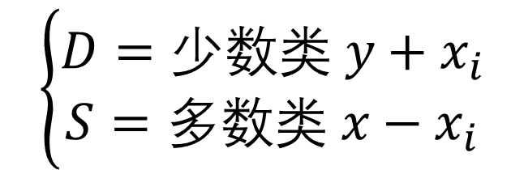
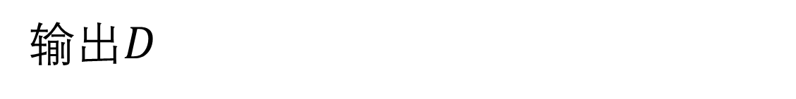
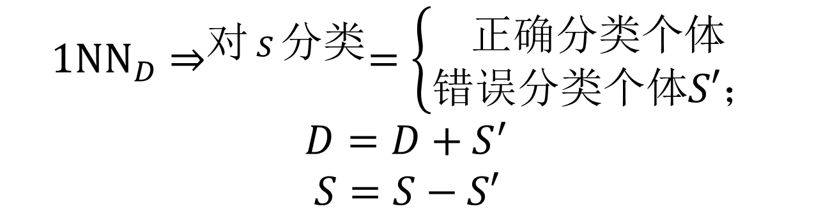
$$\left\{\begin{aligned}D=少数类 y+x_{i} \\ S=多数类 x−x_{i}\end{aligned}\right.$$
①
②
在$D$中训练一个1NN模型
$$1{NN}_{D}⇒^{对 S 分类}=\left\{\begin{aligned}正确分类个体 \\ 错误分类个体S′；\end{aligned}\right.$$
$$D=D+S^{′}$$
$$S=S−S′$$
③
④
重复步骤②、③；直到D再无数据加入为止
⑤
输出$D$

Slide 16
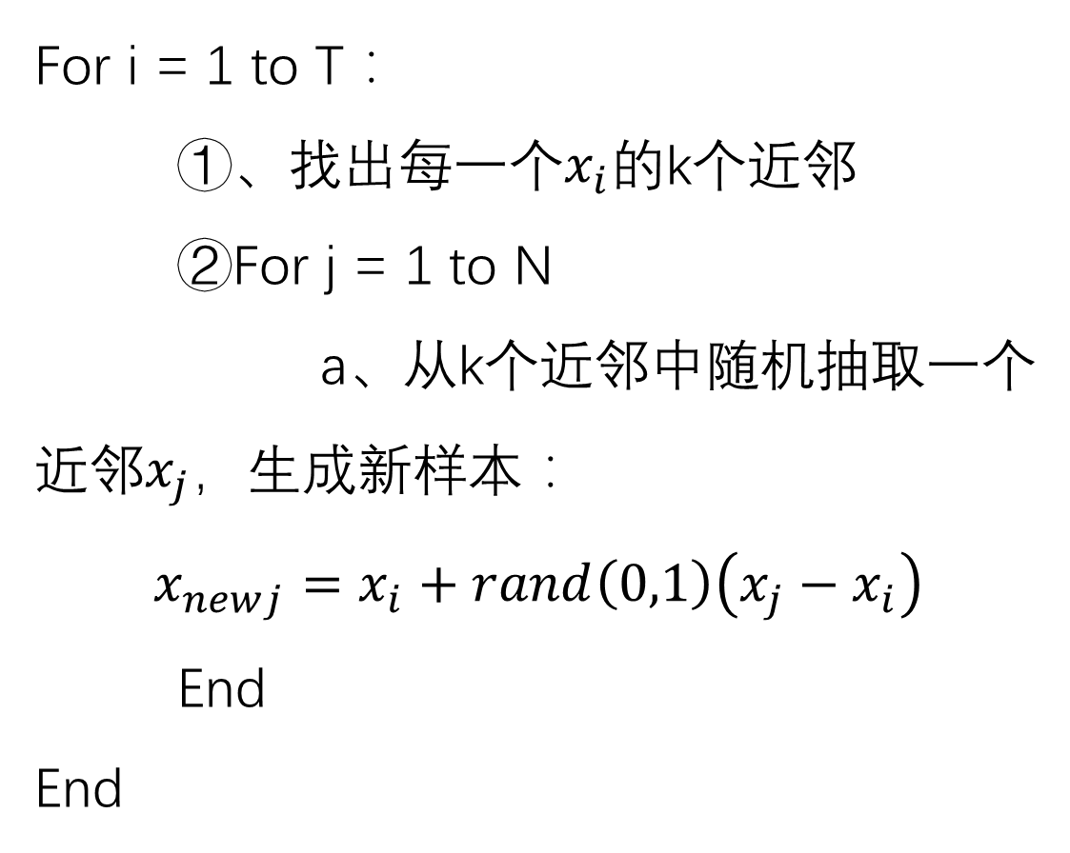
For i = 1 to T：
①、找出每一个$x_{i}$的k个近邻
②For j = 1 to N
a、从k个近邻中随机抽取一个近邻$x_{j}$，生成新样本：
$$x_{newj}=x_{i}+rand\left(0,1\right)\left(x_{j}−x_{i}\right)$$
End
End

Slide 17



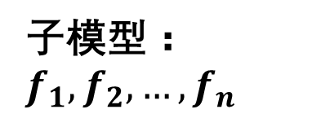







C1类数据集
子模型：$f_{1},f_{2},…{,f}_{n}$
数据集：
C3
C4
C1
C2
标记为
训练
训练
C1
C2
$${⇒f}_{1}⟶$$
C1
C2
C3
C4
$${⇒f}_{1}⟶$$
C1
$${⇒f}_{2}⟶$$
C3
C1
C3
C1
C3
C4
$${⇒f}_{2}⟶$$
C4
${⇒f}_{3}$ $⟶$
C4
C2
C1
${⇒f}_{3}$ $⟶$
C2
C3
${⇒f}_{4}$ $⟶$
C3
C3
C1
C2
C4
C2
C4
${⇒f}_{5}$ $⟶$
C2
C4
C1
C2
C3
${⇒f}_{4}$ $⟶$
C4
${⇒f}_{6}$ $⟶$
C3
C3
得出最终分类为C3，若出现多个模型得到勾，则根据预设的权重判断并输出
按最多输出最终分类为C3
(a) OvR
(b) OvO

Slide 18

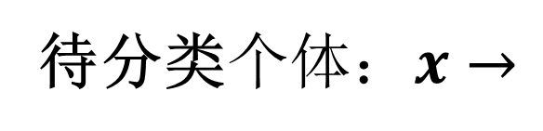
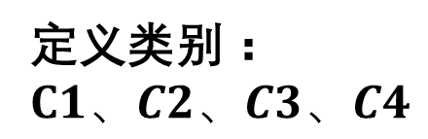

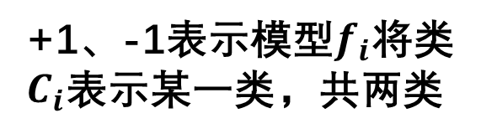
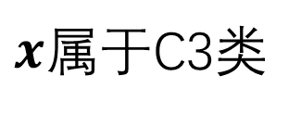
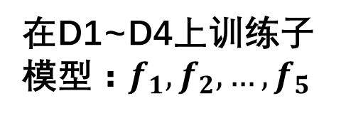
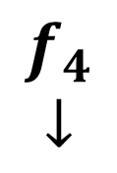

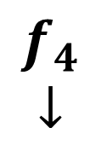

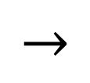
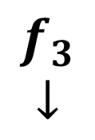
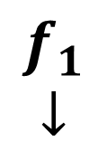
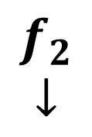

总数据集D
$$f_{1}$$
$$↓$$
$$f_{2}$$
$$↓$$
$$f_{3}$$
$$↓$$
$$f_{4}$$
$$↓$$
$$f_{4}$$
$$↓$$
距离
划分
D1
D2
D3
D4
D5
$$C1→$$
+1 | -1 | +1 | -1 | -1
-1 | +1 | -1 | +1 | +1
-1 | -1 | +1 | +1 | +1
+1 | +1 | -1 | -1 | -1
2
定义类别：$C1、C2、C3、C4$
$$C2→$$
3
在D1~D4上训练子模型：$f_{1},f_{2},…{,f}_{5}$
1
$$C3→$$
+1、-1表示模型$f_{i}$将类$C_{i}$表示某一类，共两类
$$C4→$$
4
待分类$个体：x→$
$$f_{1\sim 4}$$
$$→$$
+1 | -1 | +1 | +1 | +1
$x$属于C3类

